Slide 1
Recursion

Slide 2
Recursion
Đệ quy

Slide 3
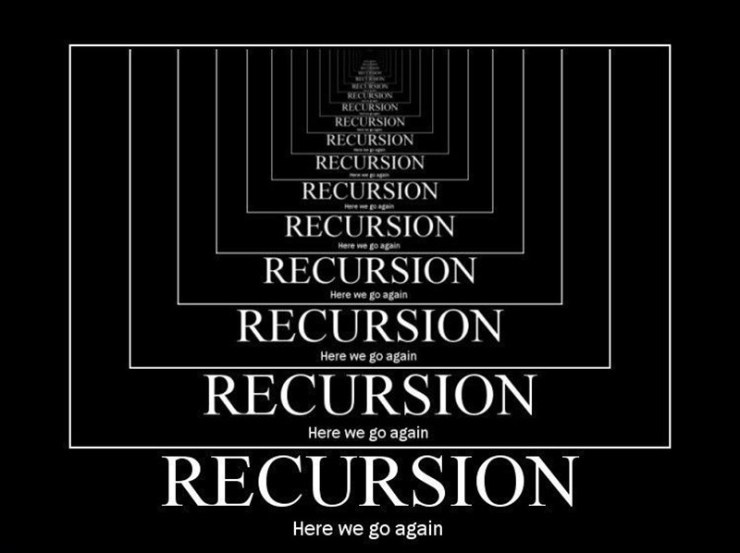
Sự đệ quy
-Được hiểu là khi sự vật được đinh nghĩa theo chính nó hoặc thuộc loại của nó.

Slide 4
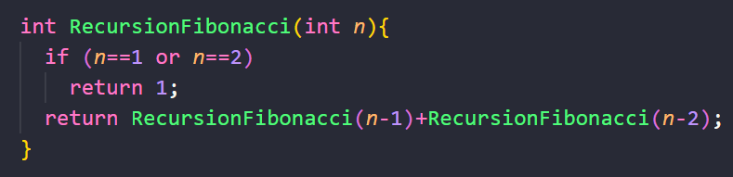
-Đệ quy trong tin học là phương pháp dùng trong các chương trình máy tính trong đó có 1 hàm tự gọi chính nó.

Slide 5
Ví dụ về Fibonacci

Slide 6
-Fibonacci là dãy số vô hạn các số tự nhiên bắt đầu từ 2 phần tử số 1 và từ phần tử số 3 trở đi sẽ bằng tổng 2 phần tử trước đó.
f(n) =
1
f(n-1) + f(n-2)
; n<=2
; m>2
Ví dụ: {1, 1, 2, 3, 5, 8, 13, …}

